Slide 1
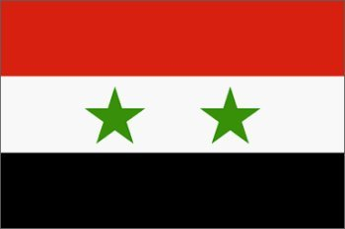
Meer weten over mijn cultuur en land !
Syrië
CKV
Riham,

Slide 2
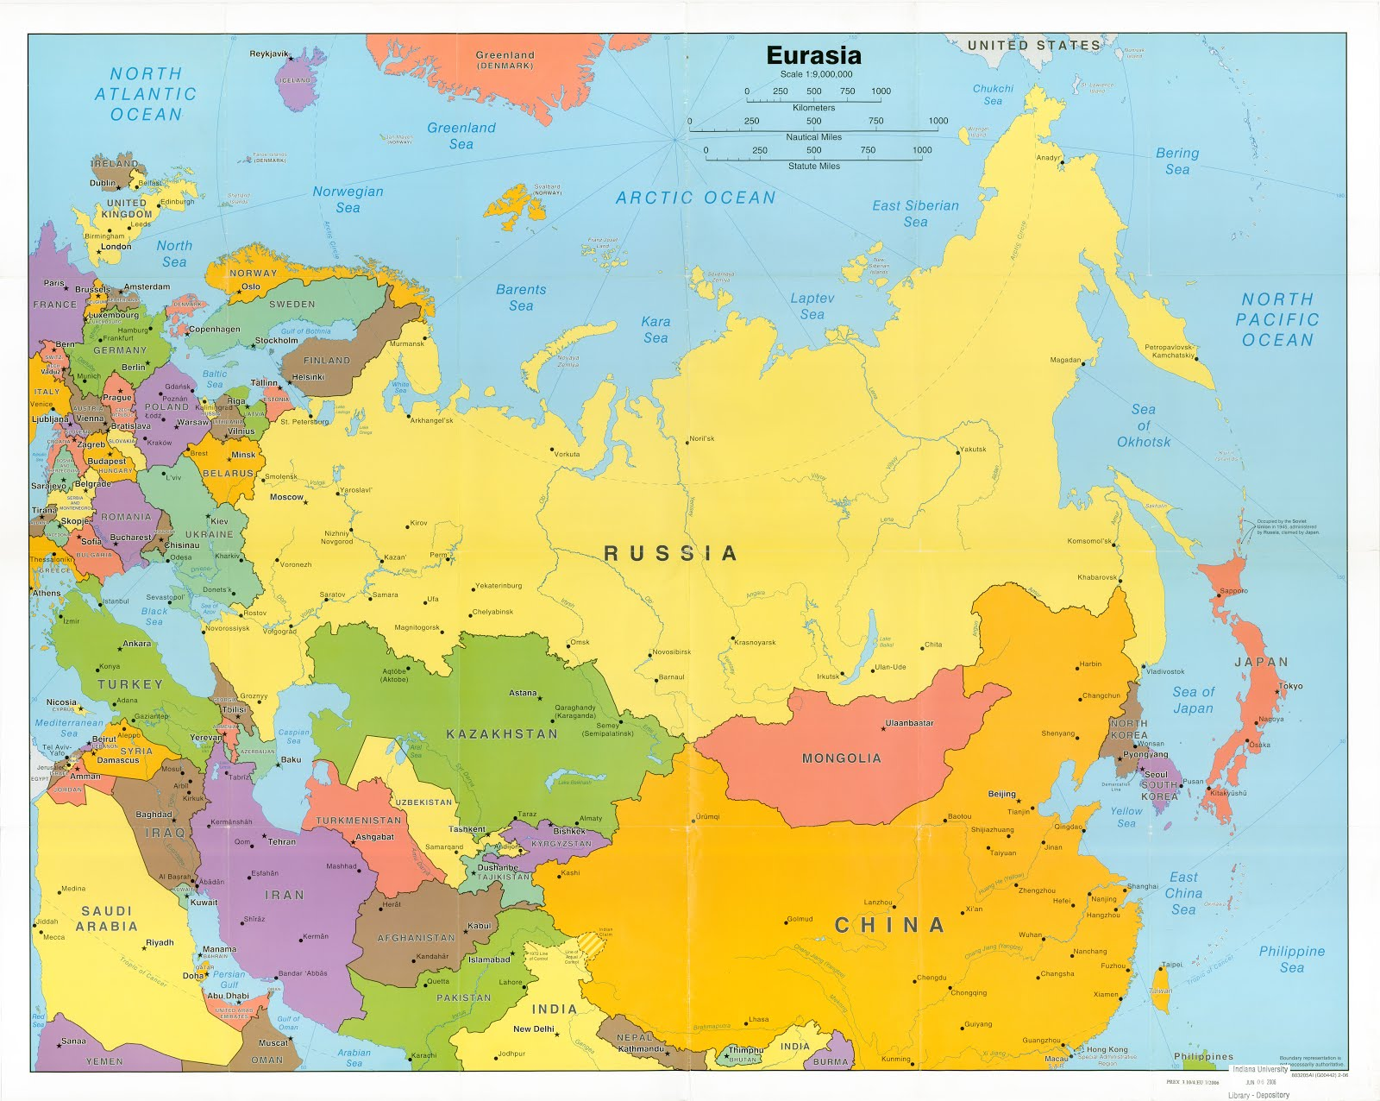
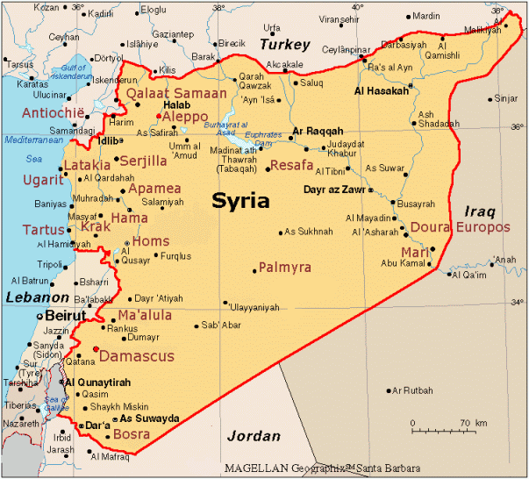
Waar ligt Syrië??

Slide 3
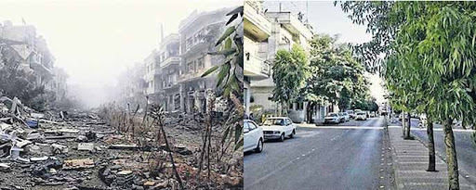
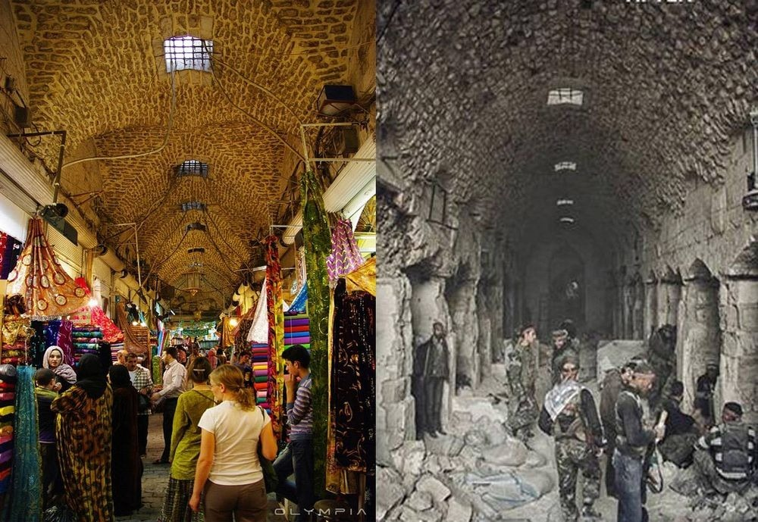
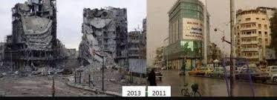
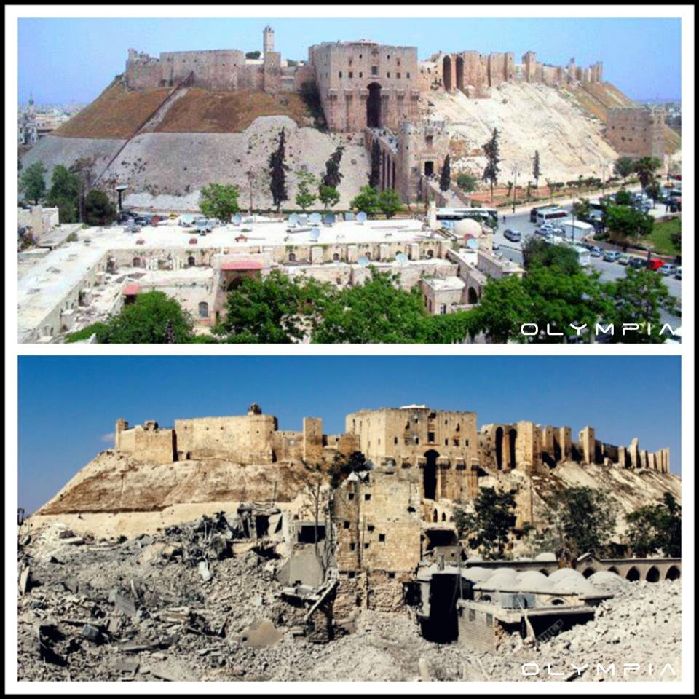
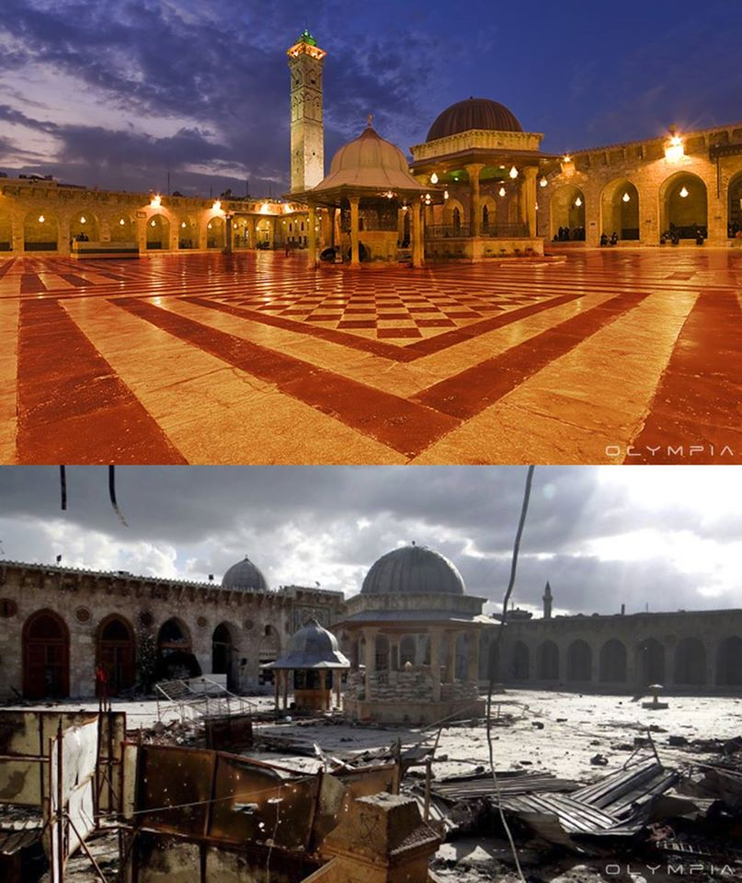
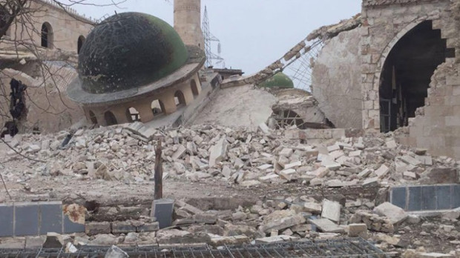
Voor en na oorlog

Slide 4
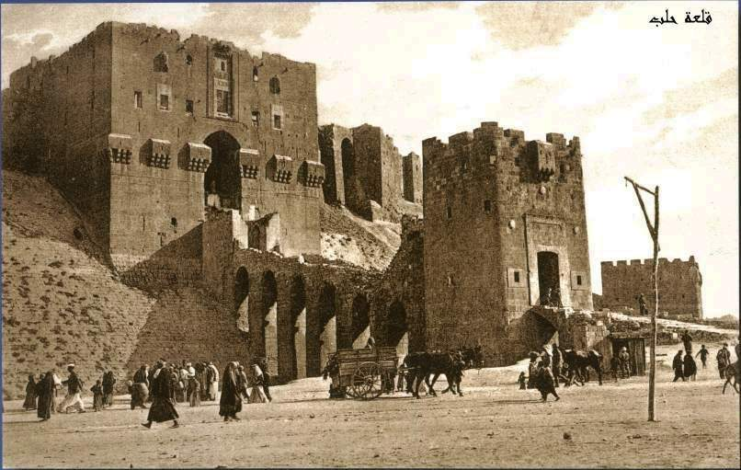
Kasteel ( citadel) Aleppo
Sinds: 16e eeuw
Door: Mammeluk
Toen: 1 deur en nu 7.
*oorlog
*Speren

Slide 6
https://www.youtube.com/watch?v=pDEa-K12dyg
2 Fragmenten
Syrishe dans
Syrishe Dabke
https://www.youtube.com/watch?v=CNVVooNWjBA

Slide 7
Feesten in Syrië
Offerfeest
Suikerfeest
Grote feest of schapen feest.
Deze feest wordt gevierd voor nagedachtenis aan de profeet Ibrahim. die bereid was zijn zoon te offeren voor God. Toen Ibrahim zijn zoon ter ere van God met een mes wilde doden, sneed het mes niet. Daarop klonk de stem van God en die stuurde vervolgens de engel Djibriel naar profeet Ibrahim die zei dat een ram de plaats van de zoon mocht innemen.
Op deze dag worden door moslims schapenvlees gegeten. Het vlees wordt door hen gegeten en verdeeld onder armen, buren en familieleden.
Kleine feest of Ramadan feest.
Dat is een feest voor het afbreken van het ramadan! Ramadan is eigenlijk een maand lang vasten…
De eerste dag na het ramadan wordt er flink feest gevierd.
Er wordt ook vooral zoetige dingen gegeten!

Slide 8
Feesten in Syrië
Mawlid an-Nabi
Lailat-ul-Meraj
Dat is een islamitisch gedenkdag waarop de geboortedag van de profeet Mohammed door de meeste moslims wordt herdacht en gevierd.
Op deze dag wordt in de moskee extra aandacht besteed aan Mawlid an-Nabi. Zowel in de moskee als thuis worden soms gedichten voorgedragen en er worden verhalen verteld over Mohammed.
Dat is de nacht van de reis van de profeet Mohammed van Mekka naar Jeruzalem, en zijn daaropvolgende reis naar de hemel. Deze gebeurtenis wordt 's avonds in de moskee, in de 'gezegende nacht' herdacht.

Slide 9
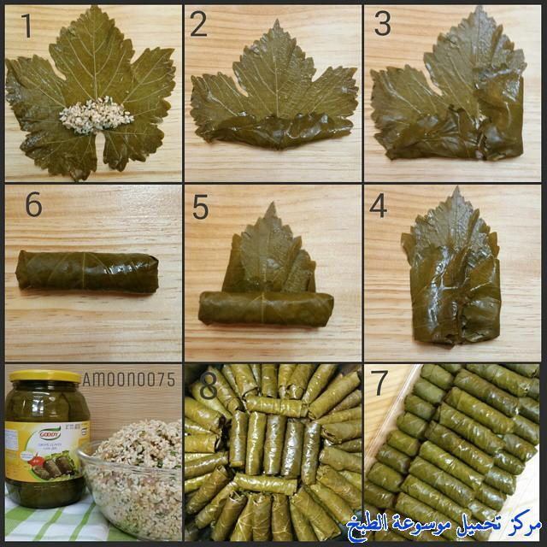
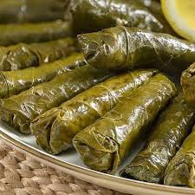
Ingrediënten: Sarma
1. 1 kilo wijnbladeren
2. 300 gram gehak
3. 2,5 glas rijst
4. 1 ui 1 teentje knoflook
5. 1 tomaat
6. 1 teentje knoflook
7. 1 teentje knoflook
8. 1 eetlepel tomatenpuree granaatappelsap
9. 1 eetlepel paprikapasta
10. 2-3 eetlepels granaatappelsap
11. 1/4 glas olie
12. zout en kruiden
13. chillipeper, zwarte peper, kurkuma en munt)
voor saus:
1. 1 liter heet water
2. 1 eetlepel tomatenpuree
3. 5 eetlepels granaatappelsap
4. halve citroen
5. 1/4 glas olie
6. 1 eetlepel zout
Video: https://www.youtube.com/watch?v=nUUJKc1eD1E

Slide 10
Qousa mehshi:
https://www.youtube.com/watch?v=IF_tdIW9THA

